Slide 1
密钥管理和密钥交换

Slide 2
密钥管理概述
密钥管理问题是保障密码系统安全运行的重要问题，它涉及到密钥从产生到最终销毁的整个过程中的各种相关问题
一般的，密钥管理涉及到如下几个方面
  (1) 密钥产生
  (2) 密钥的装入和更新
  (3) 密钥分配
  (4) 密钥保护和存储
  (5) 密钥的吊销
  (6) 密钥的销毁

Slide 3
密钥种类及其产生
密钥的种类与使用周期
  初始密钥(primary key):
    也称为基本密钥(base key)或用户密钥(user key)。该密钥可由用户选定或由系统分配，通常由密钥生成算法实现。
    初始密钥生命周期一般比较长，可为几个月、半年，甚至是一年
  会话密钥(session key):
    用于通信双方交换数据时使用的密钥，可以由可信的密钥管理中心分配，也可以由通信用户协商获得。
    通常会话密钥生命周期很短，一次通信结束后，该密钥就会销毁
    数据加密密钥：对传输的数据进行保护的会话密钥
    文件密钥：保护存储文件的会话密钥。

Slide 4
密钥种类及其产生
会话密钥更换得越频繁，系统的安全性就越高。
  因为敌手即使获得一个会话密钥，也只能获得很少的密文。
但另一方面，会话密钥更换得太频繁，又将延迟用户之间的交换，同时还造成网络负担。
  所以在决定会话密钥的有效期时，应权衡矛盾的两个方面
对面向连接的协议(如TCP)
  一次会话一密：在连接未建立前或断开时，会话密钥的有效期可以很长。而每次建立连接时，都应使用新的会话密钥。
  如果逻辑连接的时间很长，则应定期更换会话密钥。
无连接协议(如用户数据报协议UDP)
  无法明确地决定更换密钥的频率。为安全起见，用户每进行一次交换，都用新的会话密钥。然而这又失去了无连接协议主要的优势，即对每个业务都有最少的费用和最短的延迟。比较好的方案是在某一固定周期内或对一定数目的业务使用同一会话密钥

Slide 5
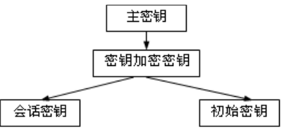
密钥种类及其产生
密钥的种类与使用周期
  密钥加密密钥(key encrypting key):在传输会话密钥时，用来加密会话密钥的密钥称为密钥加密密钥，也称次主密钥(submaster key)或二级密钥(secondary key)
  主机主密钥(host master key):对密钥加密密钥进行加密的密钥称为主机主密钥。它一般保存于网络中心、主节点、主处理机中，受到严格的物理保护。一般在密钥分配中心以及终端系统中主密钥都是物理上安全的。如果主密钥泄露了，则相应的会话密钥也将泄露，如果把主密钥当作会话密钥注入加密设备，那么其安全性则降低
密钥管理的架构模式

Slide 6
密钥种类及其产生
密钥的生成
  主机主密钥：生命周期较长，安全性要求最高
    一般用伪随机数生成器生成，物理方法传递
  密钥加密密钥：由随机数生成器自动生成，也可由密钥管理员选定
    密钥加密密钥构成的密钥表存储在主机中的辅助存储器中，只有密钥产生器才能对此表进行增加、修改删除和更换，其副本则以秘密方式发送给相应的终端或主机
  会话密钥：可在密钥加密密钥控制下通过某种加密算法动态地产生，如用初始密钥控制一非线性移位寄存器或用密钥加密密钥控制DES算法产生
  初始密钥：可用产生密钥加密密钥或主机主密钥的方法产生
  非对称密码体制密钥生成：建立某一计算困难性问题之上的单向陷门函数

Slide 7
密钥分配的基本方法
两个用户（主机、进程、应用程序）在用单钥密码体制进行保密通信时，首先必须有一个共享的秘密密钥，为防止攻击者得到密钥，还必须时常更新密钥。因此，密码系统的强度也依赖于密钥分配技术
两个用户A和B获得共享密钥的方法有以下4种：
  ① 密钥由A选取并通过物理手段发送给B
  ② 密钥由第三方选取并通过物理手段发送给A和B
  ③ 如果A、B事先已有一密钥，则其中一方选取新密钥后，用已有的密钥加密新密钥并发送给另一方
  ④ 如果A和B与第三方C分别有一保密信道，则C为A、B选取密钥后，分别在两个保密信道上发送给A、B

Slide 8
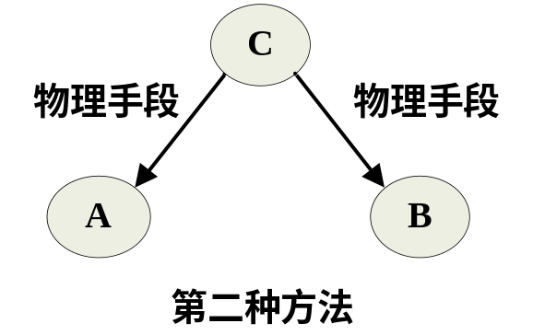
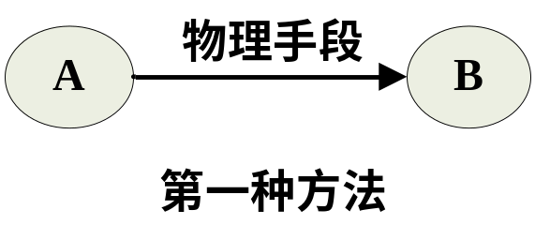
密钥分配的基本方法
第1和第2种方法称为人工发送
  在通信网中，若只有个别用户想进行保密通信，密钥的人工发送还是可行的。然而如果所有用户都要求支持加密服务，则任意一对希望通信的用户都必须有一共享密钥。如果有n个用户，则密钥数目为n(n-1)/2。因此当n很大时，密钥分配的代价非常大，密钥的人工发送是不可行的
  系统的主密钥或初始密钥一般物理手段发送

Slide 9
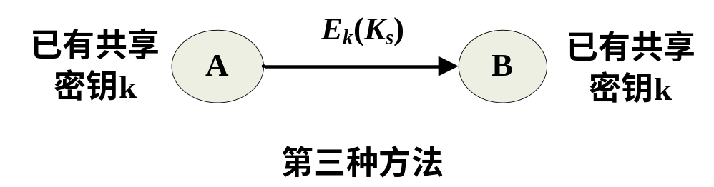
密钥分配的基本方法
对于第3种方法
  攻击者一旦获得一个密钥就可获取以后所有的密钥；而且用这种方法对所有用户分配初始密钥时，代价仍然很大。

Slide 10
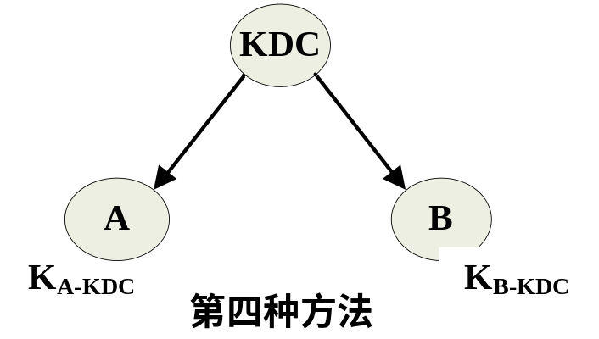
密钥分配的基本方法
第4种方法比较常用
  其中的第三方通常是一个负责为用户分配密钥的密钥分配中心(KDC)。
  这时每一用户必须和密钥分配中心有一个共享密钥，称为主密钥。（可通过第二种方法）
  通过主密钥分配给一对用户的密钥k_{s}称为会话密钥，用于这一对用户之间的保密通信。
  通信完成后，会话密钥即被销毁。如上所述，如果用户数为n，则会话密钥数为n(n-1)/2。但主密钥数却只需n个，所以主密钥可通过物理手段发送。

Slide 11
密钥的分层控制
网络中如果用户数目非常多且分布的地域非常广，则需要使用多个KDC的分层结构
  在每个小范围（如一个LAN或一个建筑物）内，都建立一个本地KDC。同一范围的用户在进行保密通信时，由本地KDC为他们分配密钥
  如果两个不同范围的用户想获得共享密钥，则可通过各自的本地KDC，而两个本地KDC的沟通又需经过一个全局KDC。这样就建立了两层KDC
  根据网络中用户的数目及分布的地域，可建立3层或多层KDC
分层结构可减小主密钥的分布，因为大多数主密钥是在本地KDC和本地用户之间共享。
分层结构还可将虚假KDC的危害限制到一个局部区域，但会降低信任度
在基于对称密钥和公钥的密钥管理中都存在分层控制问题
<number>/89

Slide 12
基于对称密钥的管理与分配
普遍采用的方式是KDC密钥管理体系
在该体系中用密钥分配中心KDC为用户分配和管理密钥，这种模式也适合公钥管理体系
主密钥的分配采用物理的方式，由KDC负责对用户的密钥进行管理，基于第2种方式在用户和KDC之间建立共享主密钥，要求所有用户必需信任KDC，且需要对KDC进行严格的保护。如果系统规模庞大，还要使用分层控制的方式
基于KDC的密钥管理体系下用户的会话密钥分配方式可使用NS协议等方法来实现(详见第7章)Kerberos系统就是典型的这类系统
用KDC为用户分配密钥时，要求所有用户都信任KDC，同时还要求对KDC加以保护。如果密钥的分配是无中心的，则不必有以上两个要求
  然而如果每个用户都能和自己想与之建立联系的另一用户安全地通信，则对有n个用户的网络来说，主密钥应多达n(n-1)/2个。
  当n很大时，方案无实用价值,但在整个网络的局部范围却非常有用
<number>/

Slide 13

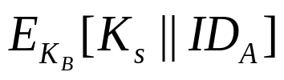


一个实例
K_{S}：一次性会话密钥
N₁,N₂：随机数
K_{A},K_{B}：A与B和KDC的共享密钥
f：某种函数变换
KDC
1. Request||N₁
2.
3.
A
B
4.
5.

Slide 14
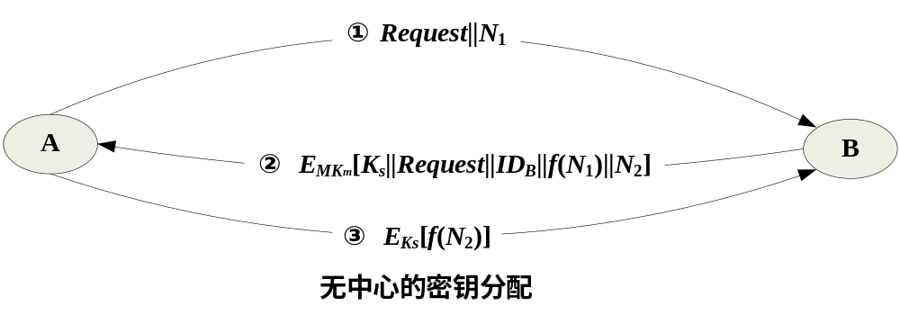
无中心的密钥控制
用户A和B建立会话密钥的过程

Slide 15
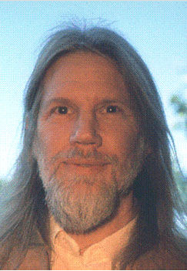


Diffie-Hellman密钥交换协议
DH算法是不安全信道下实现安全密钥共享的一种方法，由 W. Diffie 和 M. Hellman 在1976年提出的第一个公开的公钥密码算法。
Whitfield Diffie
Martin Hellman
Notes:
DH算法是在不安全信道下实现安全密钥共享的一种经典方法，由 W. Diffie 和 M. Hellman 在1976年提出的第一个公开的公钥体系算法。因此，该算法具有划时代的历史意义。
该算法的不少改进算法 被纳入了商用标准，比如其中的奥克利（Oakley）协议就是 IP Security系统结构 的重要组成部分。

Slide 16
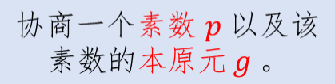
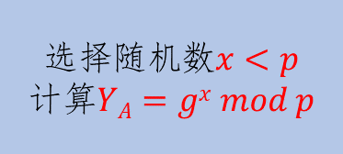
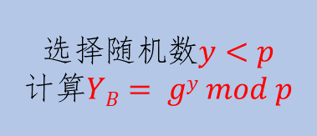


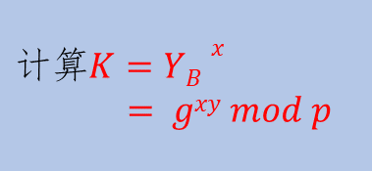
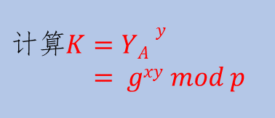
Diffie-Hellman密钥交换协议
DH算法
用户A
用户B
Notes:
现在我们一起来学习一下DH算法：用户A和用户B想要共享一个会话密钥用于安全通信，
首先用户A和用户B协商一个素数 𝑝 以及该素数的本原元 𝑔
用户A选择随机数𝑥<𝑝，并计算 𝑌_{𝐴}=𝑔^{𝑥} 𝑚𝑜𝑑 𝑝；
同时，用户B选择随机数𝑦<𝑝，并计算 𝑌_{𝐵}= 𝑔^{𝑦} 𝑚𝑜𝑑 𝑝。然后，用户A将𝑌_{𝐴}发送给用户B；用户B也将将𝑌_{𝐵}发送给用户A
最后，用户A计算𝑌_{𝐵} ^{𝑥}= 𝑔^{𝑥𝑦} 𝑚𝑜𝑑 𝑝，将计算结果作为密钥；同样的，用户B计算𝑌_{𝐴} ^{𝑦}= 𝑔^{𝑥𝑦} 𝑚𝑜𝑑 𝑝，将计算结果作为密钥.

Slide 17
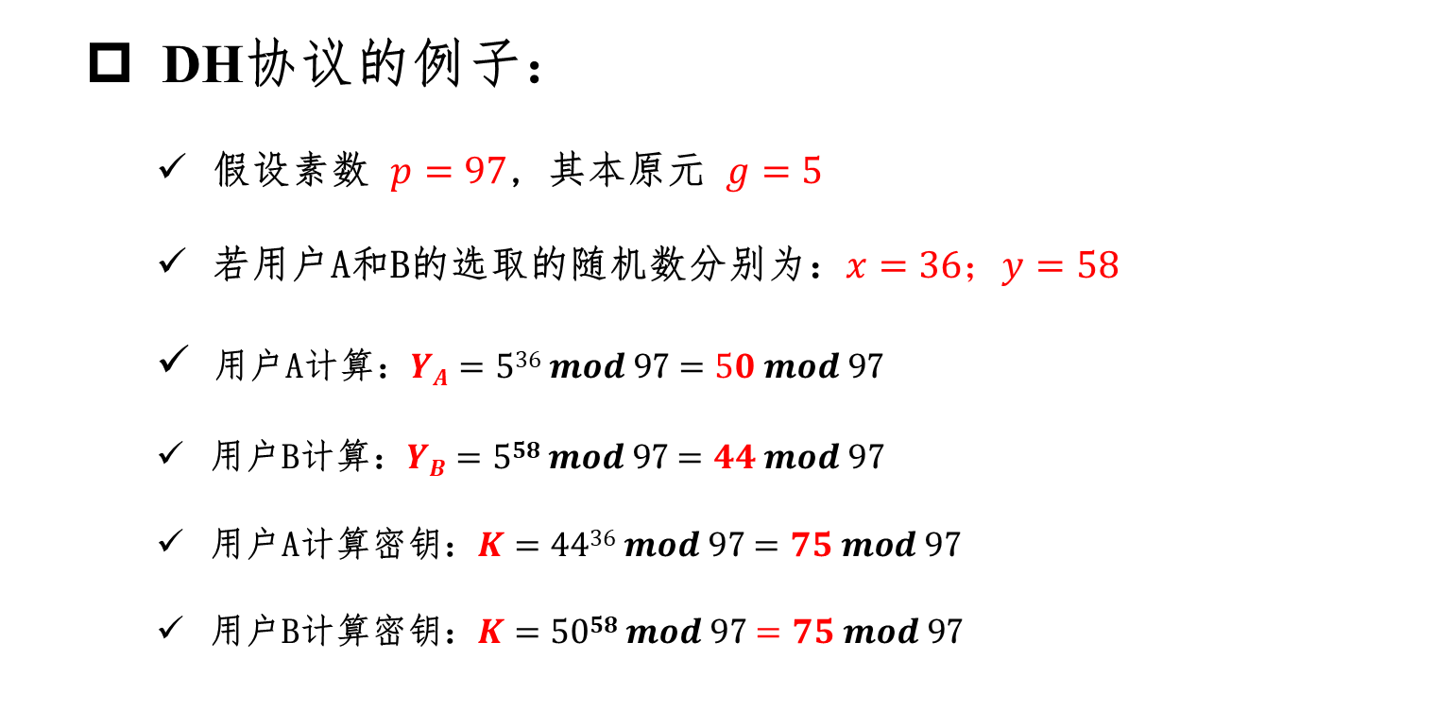
Diffie-Hellman密钥交换协议
Notes:
我们看一个例子，假设素数 p=97, 其本原元 𝑔=5，若用户A和B的选取的随机数分别为：𝑥=36；𝑦=58。
用户A计算：𝒀_{𝑨}=5³⁶ 𝒎𝒐𝒅 97 =5𝟎 𝒎𝒐𝒅 97； 用户B计算：𝒀_{𝑩}=5^{𝟓𝟖} 𝒎𝒐𝒅 97 =𝟒𝟒 𝒎𝒐𝒅 97
用户A计算密钥：𝑲=44³⁶ 𝒎𝒐𝒅 97 =𝟕𝟓 𝒎𝒐𝒅 97； 用户B计算密钥：𝑲=50^{𝟓𝟖} 𝒎𝒐𝒅 97 =𝟕𝟓 𝒎𝒐𝒅 97
最后，A和B将75作为对称密钥，用于安全通信。

Slide 18
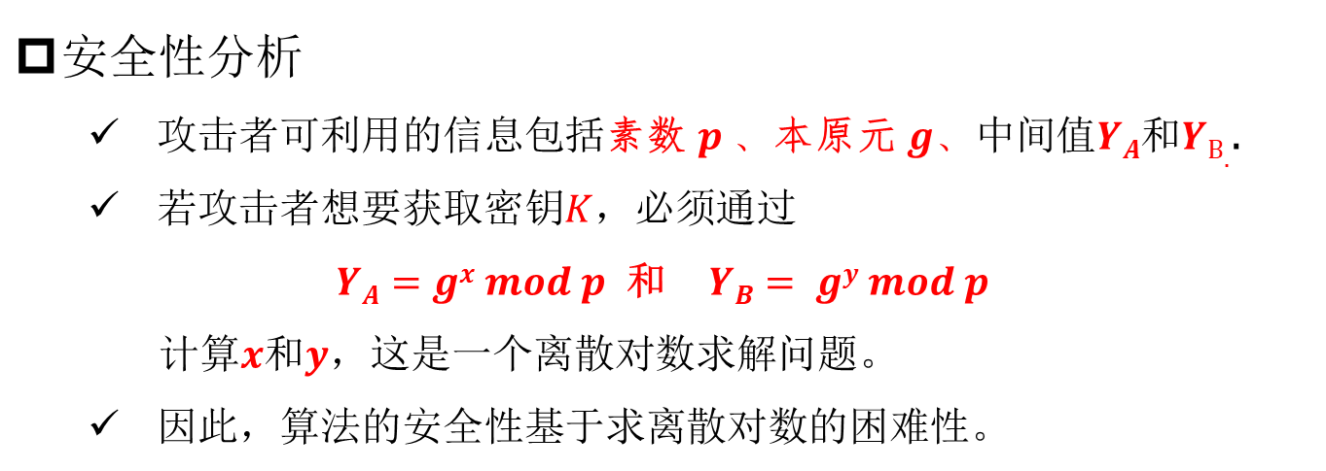
Diffie-Hellman密钥交换中的安全问题
除了破获密钥，攻击者还有其他的攻击方式吗？
Notes:
首先，我们从攻击者的角度来分析一下，攻击者可利用的信息包括：素数 𝒑 、本原元 𝒈、中间值𝒀_{𝑨}和𝒀_{B.}.
若攻击者想要获取密钥𝐾，必须通过𝒀_{𝑨}=𝒈^{𝒙} 𝒎𝒐𝒅 𝒑 和 𝒀_{𝑩}= 𝒈^{𝒚} 𝒎𝒐𝒅 𝒑 计算𝒙和𝒚，这是一个离散对数求解问题。
因此，算法的安全性基于求离散对数的困难性。
那么，我们思考一下，除了破获密钥，攻击者还有其他的攻击方式吗？

Slide 19
Diffie-Hellman密钥交换中的安全问题
  DH算法存在的安全问题：
    容易遭受阻塞攻击：因为幂运算是计算密集性的，当敌手发起大量的密钥请求，受攻击者将花费较大计算资源来做幂运算；
    容易遭受中间人攻击：敌手可分别冒充用户A和B中的一方，与另一方交换密钥（敌手就可以监听和传递A和B的秘密信息而不被发现）。
Notes:
事实上，这个协议至少存在如下俩个安全问题：
1. 容易遭受阻塞性攻击: 因幂运算是计算密集性的运算，当敌手发起大量的密钥请求，受攻击者将花费较大的计算资源来做幂运算，因此，会造成计算资源的不足；
2. 容易遭受中间人的攻击：敌手可分别冒充用户A和B中的一方，与另一方交换密钥。随后，敌手就可以监听和传递A和B的秘密信息而不被发现。

Slide 20
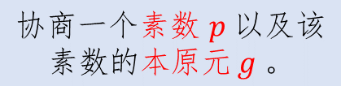
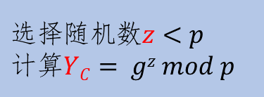
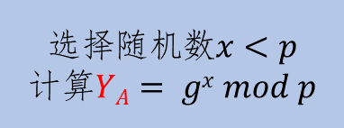

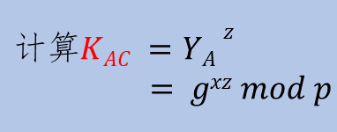

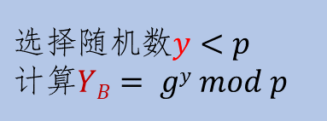
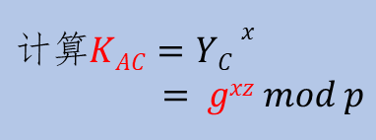

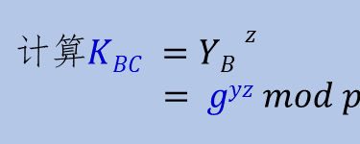
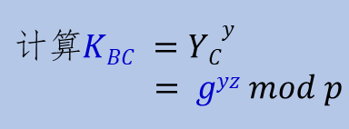

Diffie-Hellman密钥交换中的安全问题
中间人攻击
敌手C
用户A
用户B
Notes:
那么，我们来看一看中间人攻击的过程。当用户A和用户B协商好参数p和g后，敌手C随机选取一个z,并计算𝑔^{𝑧}mod p, 记为𝑌_{𝐶}。同时，A和B也做了相应操作。
当A将𝑌_{𝐴}发给B时，敌手C将其拦截，并发送Y_C给B; 随后，当B将𝑌_{𝐵}发给A时，C将其拦截，并发送Y_C给A;
最后，通过计算，A和C共享密钥K_AC=g^xz mod p, B和C共享密钥K_BC=g^yz mod p.
这时候，敌手C就可以像“不存在”一样的监听和转发AB之间的通信信息。
,

Slide 21


